Slide 1
नोंदणी व मुद्रांक विभाग
महाराष्ट्र शासन
कार्यालय : सह जिल्हा निबंधक वर्ग-1 तथा मुद्रांक जिल्हाधिकारी,
नागपूर शहर
क्षेत्रीय शासकीय व निमशासकीय कार्यालयांसाठी 100 दिवसांचा कृति आराखडा

Slide 2
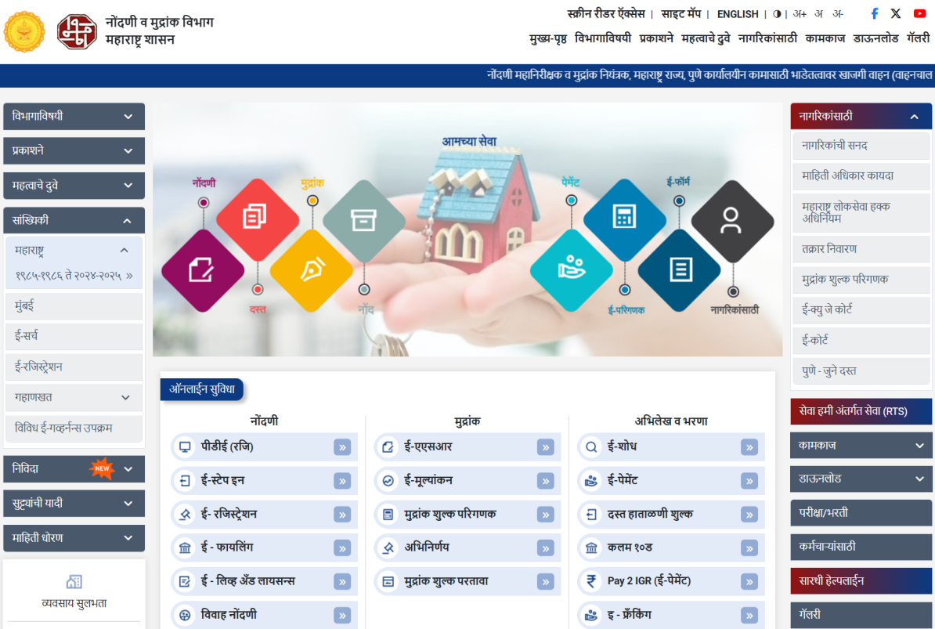
1
1. संकेतस्थळ
1-अ] वापरण्यातील सुलभता (User Friendly):- विभागाचे संकेतस्थळ https://igrmaharashtra.gov.in/ हे सर्वसाधारण जनतेस वापरण्यास अनुकुल / सोईचे [User Friendly] असुन सदरील संकेतस्थळावर दररोज हजारो पक्षकार भेट देऊन आपल्या शंकांचे निरसन करुन घेत आहेत.
1-आ] माहीती अद्ययावतीकरण (Updated Information):- नोंदणी व मुद्रांक विभाग या कार्यालयाव्दारे संकेतस्थळावर कार्यालयाची माहीती नियमित अपलोड करण्यात येते. त्यामध्ये प्रामुख्याने कार्यालयाच्या महत्वाच्या सूचना, नवनविन GR, कामासंबंधित माहीती वेळोवेळी अद्यावत केली जाते.
ऑनलाईन सुविधा :-
i] मुल्यांकन [ASR]
ii] विवाह [Marriage]
iii] नोंदणी [Registration]
iv] मुद्रांक शुल्क [Stamp Duty
Calculator]
v] नक्कल [Copy]
vi] ईतर [Others]

Slide 3
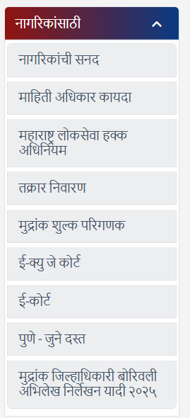
2
1. संकेतस्थळ
1-इ] माहिती अधिकार अधिनियमांतर्गत माहितीचे स्वयंप्रकटीकरण [Protective Disclosure under RTI Act.] :- माहिती अधिकार अधिनियम 2005 कलम 3 अंतर्गत नोंदणी व मुद्रांक विभागाचे संकेतस्थळ यावर माहीतीचे अद्यावतीकरण करण्यात आले आहे. तसेच कार्यालयाच्या दर्शनिय भागात याबाबत सुचना फलक लावण्यात आले आहे.

Slide 4
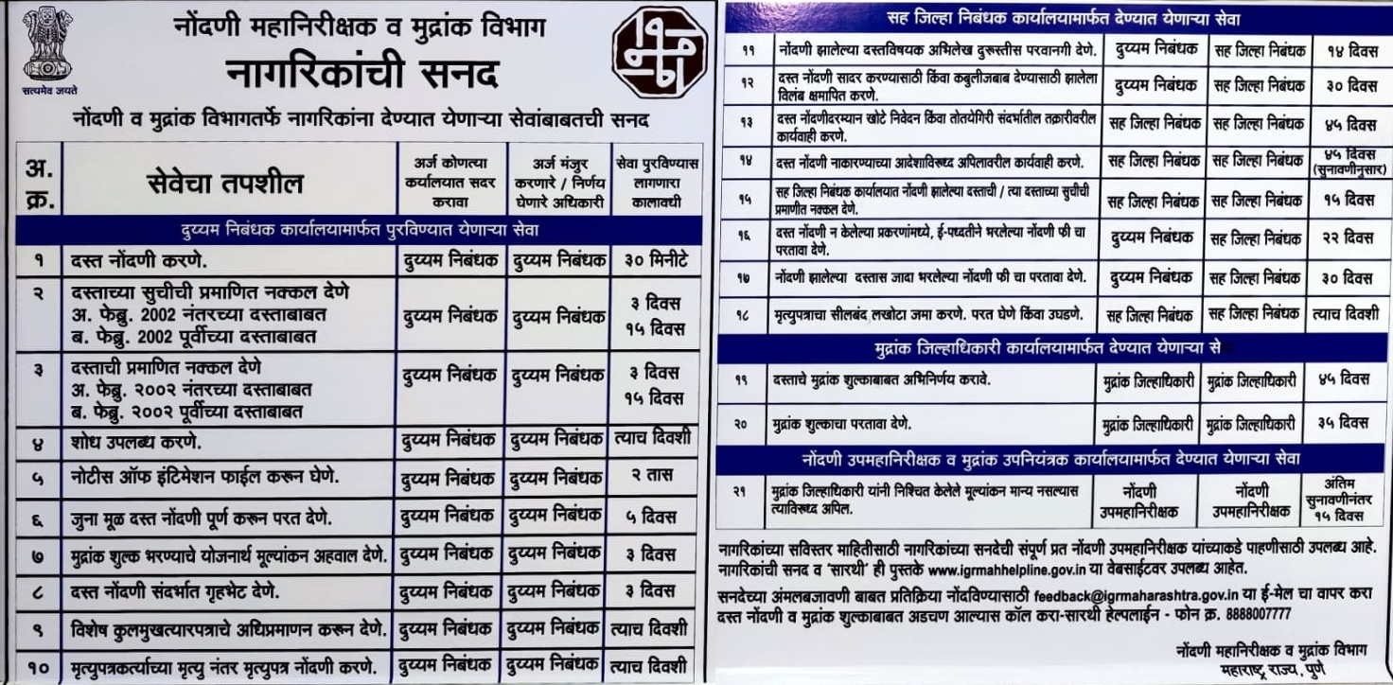
3
1. संकेतस्थळ
1-ई] सुरक्षितता [Data / Cyber Security] :- संकेतस्थळाला NIC पुणे यांच्या कडून उच्च सुरक्षितता [High Security] दिलेली आहे व त्यामुळे आतापर्यंत ते एकदाही बंद पडलेले नाही अथवा मंदगतीने / संथगतीने चालले नाही.
1-उ] लोकसेवा हक्क अधिनियमांतर्गत सेवा अधिसुचित करुन ऑनलाईन प्रसिध्द करणे:- नोंदणी विभागाचे संकेतस्थळावर महाराष्ट्र लोकसेवा हक्क अधिनियम अंतर्गत अधिसुचित केलेल्या सेवांची माहीती प्रसिध्द केलेली आहे तसेच या कार्यालयाच्या दर्शनिय भागात सुध्दा याबाबत फलक लावण्यात आले आहे.

Slide 5
4
2. सुकर जिवनमान (Ease of Living)
नोंदणी व मुद्रांक विभागच्या नागरिकांच्या जीवनातील अतिशय महत्वाच्या घडामोडींशी निगडीत आहे. स्थावर मालमत्तेची खरेदी-विक्री, मुद्रांक शुल्क भरणा, विवाह नोंदणी अशा विविध प्रकारचे कामकाज या कार्यालयाचे अधिनस्त सह दुय्यम निबंधक कार्यालयामध्ये सर्व दस्तऐवज नोंदणीचे कामकाज ऑनलाईन पध्दतीने चालते. तसेच या कार्यालयामध्ये जनतेच्या दृष्टीने अभिनिर्णय, परतावा, मुल्यांकनाबाबत माहिती इत्यादी कामे चालतात. सर्व कामकाज हे प्रथम आवक प्रथम जावक [FIFO] प्रमाणे चालते. मात्र एखाद्या पक्षकारांनी त्यांची अडचण सांगितल्यास त्यांना तातडीने मदत करुन त्यांचे प्रकरण प्रथम प्राधान्याने निकाली काढले जाते.
2-अ] या कार्यालयाने खालील तीन [03] सेवांचे सुलभीकरण:-
i] अभिनिर्णय प्रकरणे 45 दिवासांच्या आत निकाली काढण्याचा कालावधी असुन या कार्यालयाद्वारे शासनाच्या 100 दिवसाच्या कार्यक्रम अंतर्गत या सेवेचा कालावधीमध्ये सदरील प्रकरणे 30 दिवसांच्या आत निकाली काढण्यात येतात.
ii] परतावा प्रकरणे 35 दिवसांच्या आत निकाली काढण्याचा कालावधी असुन या कार्यालयाद्वारे शासनाच्या 100 दिवसाच्या कार्यक्रम अंतर्गत या सेवेचा कालावधीमध्ये सदरील प्रकरणे 20 दिवसांच्या आत निकाली काढण्यात येतात.
Iii] नागरीकांच्या सोईसाठी नागपूर शहर येथील दोन सह दुय्यम निबंधक कार्यालय शनिवार व रविवार या साप्ताहिक सुट्टीच्या दिवशी सुरु करण्यात आलेले आहे.

Slide 6
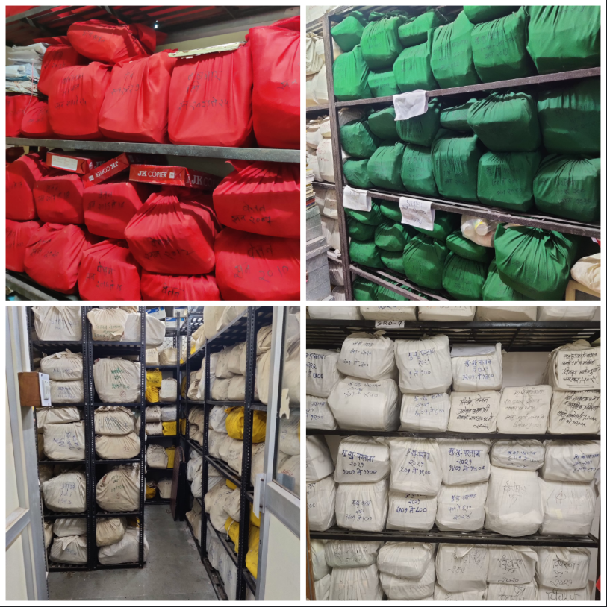
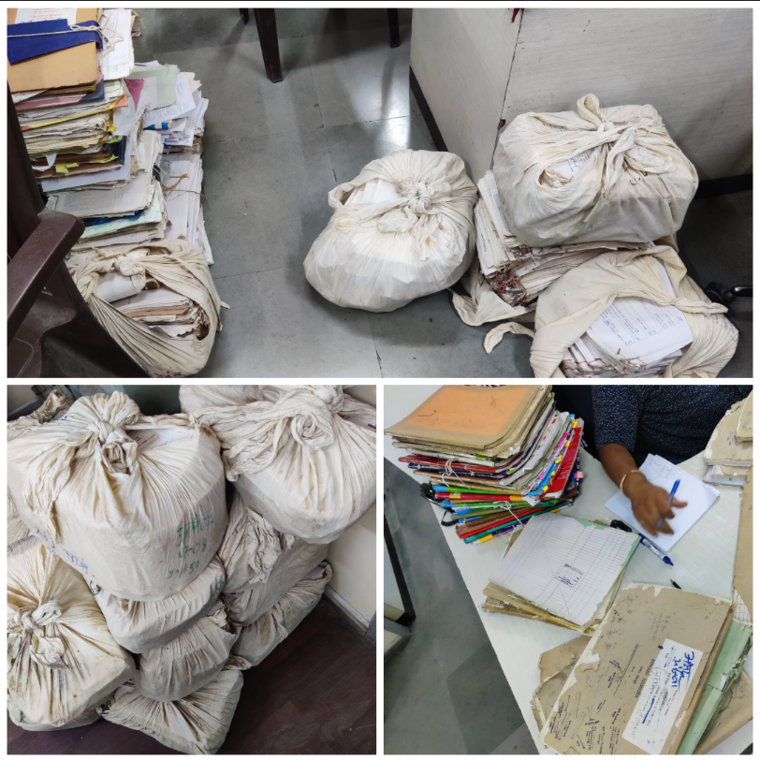
5
3. स्वच्छता (Cleanliness)
3-अ] अभिलेख निंदणीकरण व वर्गीकरण :- या कार्यालयातील अभिलेखांचे सहा [06] गठ्ठे पध्दतीने निंदणीकरण करण्यात आलेले असून सर्व गठ्ठे वर्ष निहाय / प्रकरण निहाय लावणेत आलेले आहेत व त्याची वर्गवारी अ / ब / क / ड प्रमाणे लावण्यात आलेल्या आहेत.
3-आ] मुदतबाह्य अभिलेख नष्ट करणेबाबत :- अभिलेखांचे वर्गीकरण करणेत आले असून निर्लेखनाची कार्यवाही करुन कालबाह्य झालेला अभिलेख नष्ट करणेबाबत कार्यवाही सुरू आहे.

Slide 7
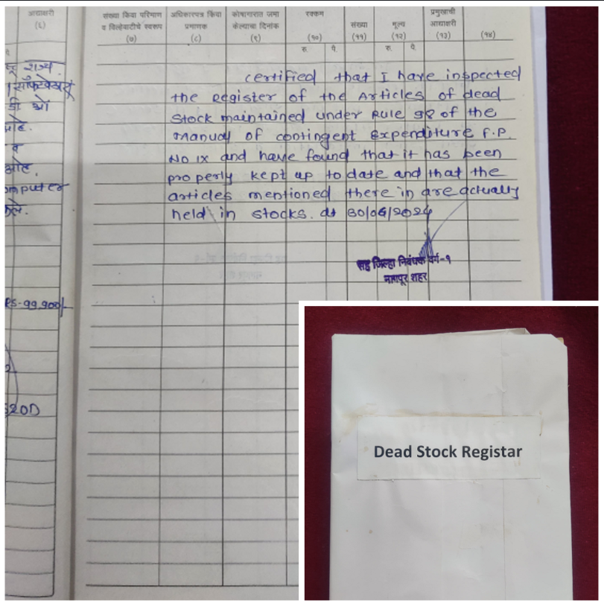
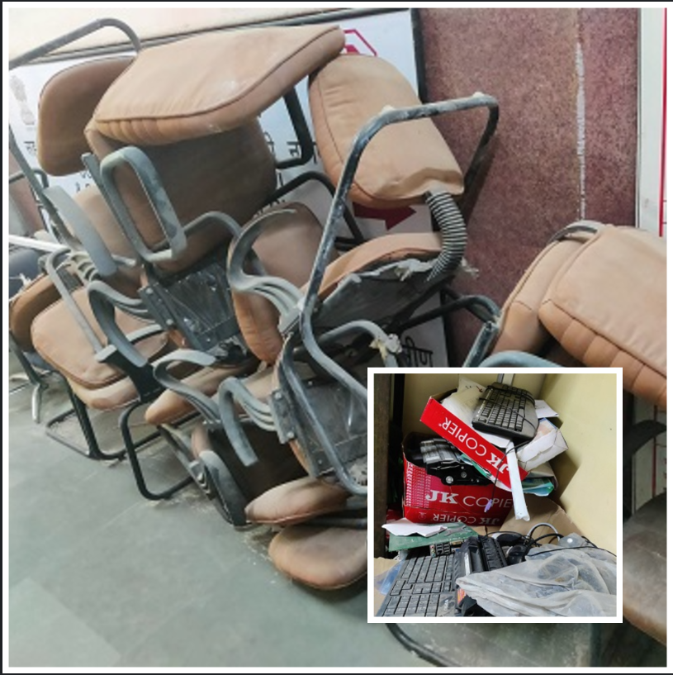
6
3. स्वच्छता (Cleanliness)
3-इ] जड वस्तु संग्रह नोंदवही अद्यावतीकरण : - कार्यालयास प्राप्त होणाऱ्या जड वस्तुंची नोंद जड वस्तु संग्रह नोंदवही मध्ये घेण्यात येऊन सदरील नोंदवही अद्यावत ठेवण्यात येते. जड वस्तु संग्रह नोंदवहीच्या नोंदीनुसार वस्तुंची पडताळणी करण्यात आलेली असुन त्याबाबत प्रमाणपत्र देणेत आलेले आहे.
3-ई] जुन्या व निरुपयोगी जड वस्तुंची विल्हेवाट : - जुन्या तुटलेल्या व निरुपयोगी खुर्च्या / इतर किरकोळ सामान यांची विल्हेवाट लावलेली आहे.

Slide 8
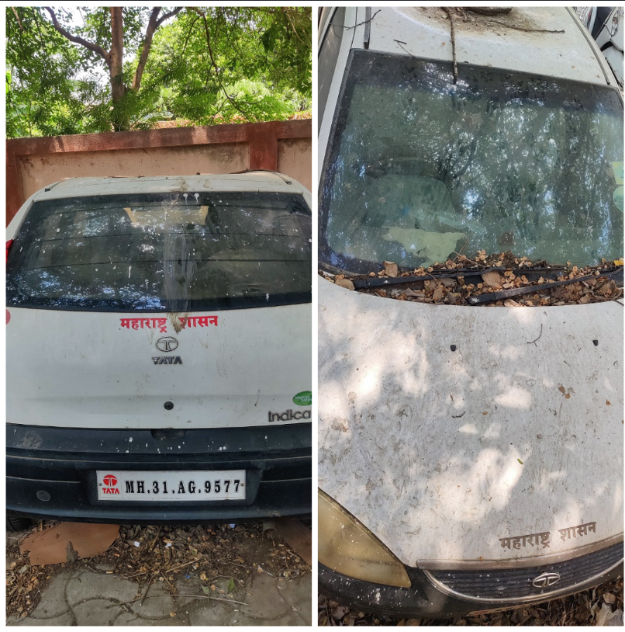
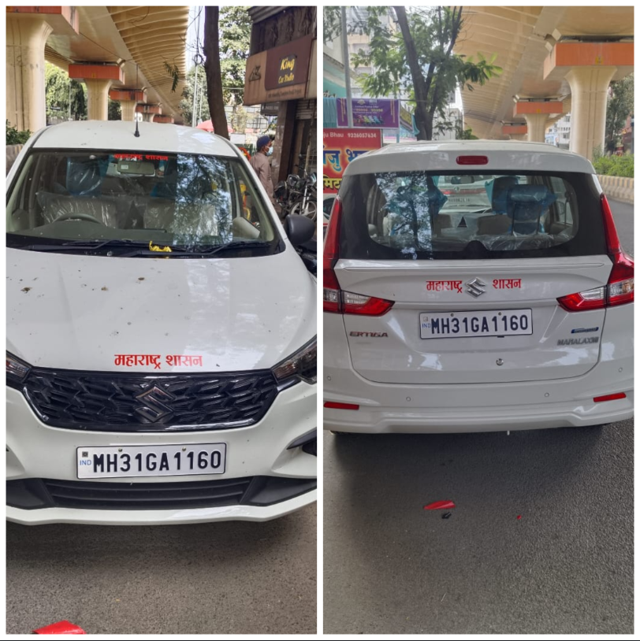
7
3. स्वच्छता (Cleanliness)
3-उ] जुन्या वाहनांचे निर्लेखन :-
i] या कार्यालयास जुने वाहन क्र.- MH31-AG9577 होते. त्याचे निर्लेखन पत्र जा. क्र. का.-6 / वाहन निर्लेखन / टाटा इंडिका / एम.
एच.31-ए. जी.-9577 / 8855-58 / 2024, दिनांक 15/07/2024 अन्वये निर्लेखन केलेले आहे.
ii] उक्त निर्लेखनानंतर या कार्यालयास वाहन सुझुकी इर्टीगा प्राप्त झालेली असुन त्याचा वाहन क्र.- MH31-GA1160 असा आहे.
जुने वाहन
नविन वाहन

Slide 9
8
4. तक्रार निवारण (Grievance Redressal)
4-अ, आ] पोर्टल तक्रारी :- नागरिकांकडून सह जिल्हा निबंधक वर्ग-1, नागपूर शहर कार्यालयात प्राप्त झालेल्या आपले सरकार, PG पोर्टल व CRM पोर्टल वरील सर्व तक्रारी निरंक आहे.
या कार्यालयाकडे दिनांक 31/03/2025 अखेर एकुण प्राप्त तक्रारी व निकाली तक्रारी पुढील प्रमाणे.
दिनांक 01/04/2024 ते दिनांक 31/03/2025.
अ.क्र. | तक्रार प्रकार | प्राप्त प्रकरणे | निकाली प्रकरणे | शिल्लक प्रकरणे
1 | कार्यालयात प्रत्यक्ष प्राप्त प्रकरणे | 19 | 19 | 0
2 | आपले सरकार प्राप्त प्रकरणे | 45 | 45 | 0
3 | पी जी पोर्टल प्राप्त प्रकरणे | 15 | 15 | 0
4 | सीआरएम पोर्टल प्राप्त प्रकरणे | 50 | 50 | 0

Slide 10
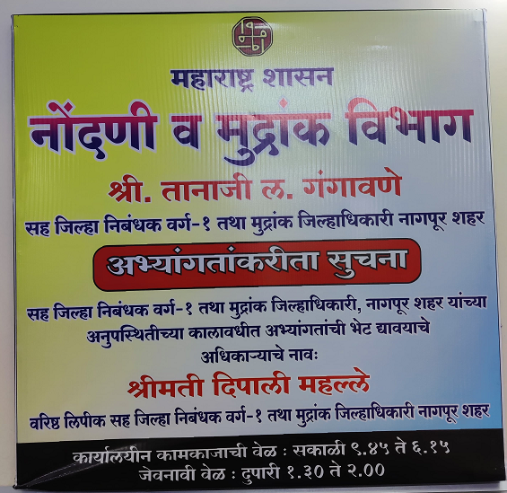
9
4. तक्रार निवारण (Grievance Redressal)
4-इ] अभ्यांगत भेटीचे नियोजन व भेटीच्या वेळांबाबत प्रसिध्दी:-
i] कार्यालयाचे दर्शनी भागात फलक प्रदर्शित केलेला आहे.
ii] सह जिल्हा निबंधक वर्ग-1 तथा मुद्रांक जिल्हाधिकारी हे कार्यालयामध्ये सकाळी
9:45 ते सांयकाळी 6:15 उपस्थित असल्यास कधीही भेट घेता येईल.
iii] त्यांचे अनुपस्थित कार्यालयातील एका जबाबदार व्यक्तींची नेमणूक केलेली आहे.
4-ई] लोकशाही दिनाचे आयोजन व त्यामधील तक्रारींचे निराकरण:-
i] मा. जिल्हाधिकारी यांचे अध्यक्षतेखाली होणाऱ्या लोकशाही दिनास उपस्थित
राहीले जाते. त्यामुळे वेगळा लोकशाही दिन घेतला जात नाही.
ii] मागील वर्षात लोकशाही दिनामध्ये तक्रारी प्राप्त झालेल्या नाहीत.

Slide 11
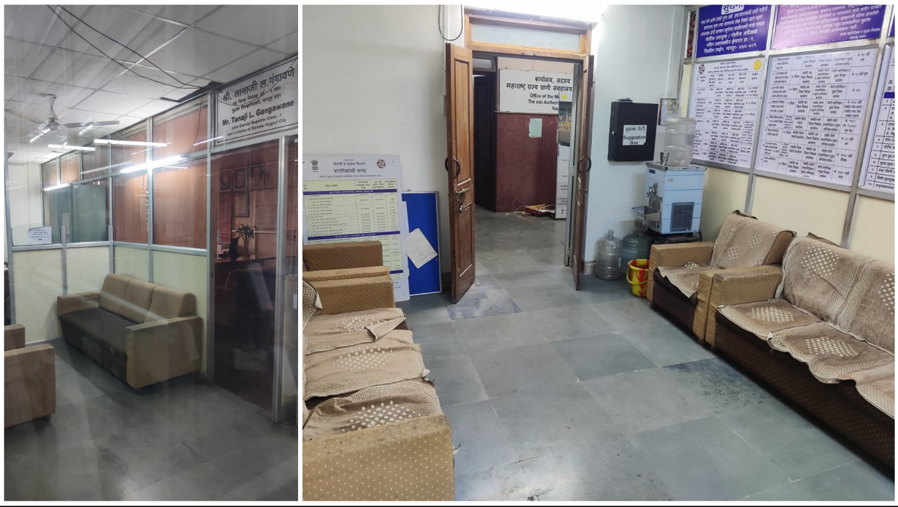
10
5] कार्यालयीन सोई सुविधा
5-अ] कायमस्वरुपी स्वच्छ पिण्याच्या पाण्याची व्यवस्था:-
i] या कार्यालयात येणाऱ्या पक्षकारांसाठी तसेच अधिकारी / कर्मचारी यांचेसाठी थंड / गरम / साधे पाण्याची कायमस्वरुपी व्यवस्था केलेली आहे.
ii] सर्वांसाठी शुध्द पाण्याची [Filtered Aro Water] व्यवस्था केलेली आहे.
5-ई] अभ्यागतांसाठी प्रतिक्षालय व्यवस्था:-
i] प्रतिक्षालय निटनेटके, स्वच्छ व आरामदायी आहे.
ii] प्रतिक्षाकक्षात पिण्याचे पाण्याची व्यवस्था, बैठक व्यवस्था तसेच लिखाणाकरिता टेबल व्यवस्था करणेत आलेली आहे.

Slide 12
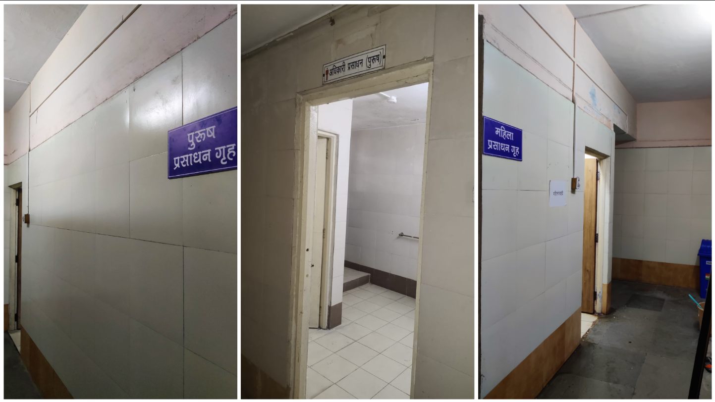
11
5] कार्यालयीन सोई सुविधा
5-आ] कर्मचारी व अभ्यागत यांचेसाठी स्वच्छ प्रसाधनगृहाची सुविधा
5-इ] महीला कर्मचारी व अभ्यागत यांच्याकरिता स्वतंत्र स्वच्छ प्रसाधनगृहाची सुविधा.
i] कर्मचारी व महीला कर्मचारी यांच्यासाठी स्वतंत्र प्रसाधनगृह आहे. तसेच अभ्यागत यांच्यासाठी स्वतंत्र प्रसाधनगृहाची सुविधा उपलब्ध आहे.
ii] प्रसाधनगृह रोजचे रोज स्वच्छ केले जाते. स्वच्छतेकरिता निर्जंतुक साधनांचा [Phenyl] व इतर प्रसाधनांचा वापर केला जातो. प्रसाधनगृहामध्ये 24 X 7 पाण्याची उपलब्धता असते.

Slide 13
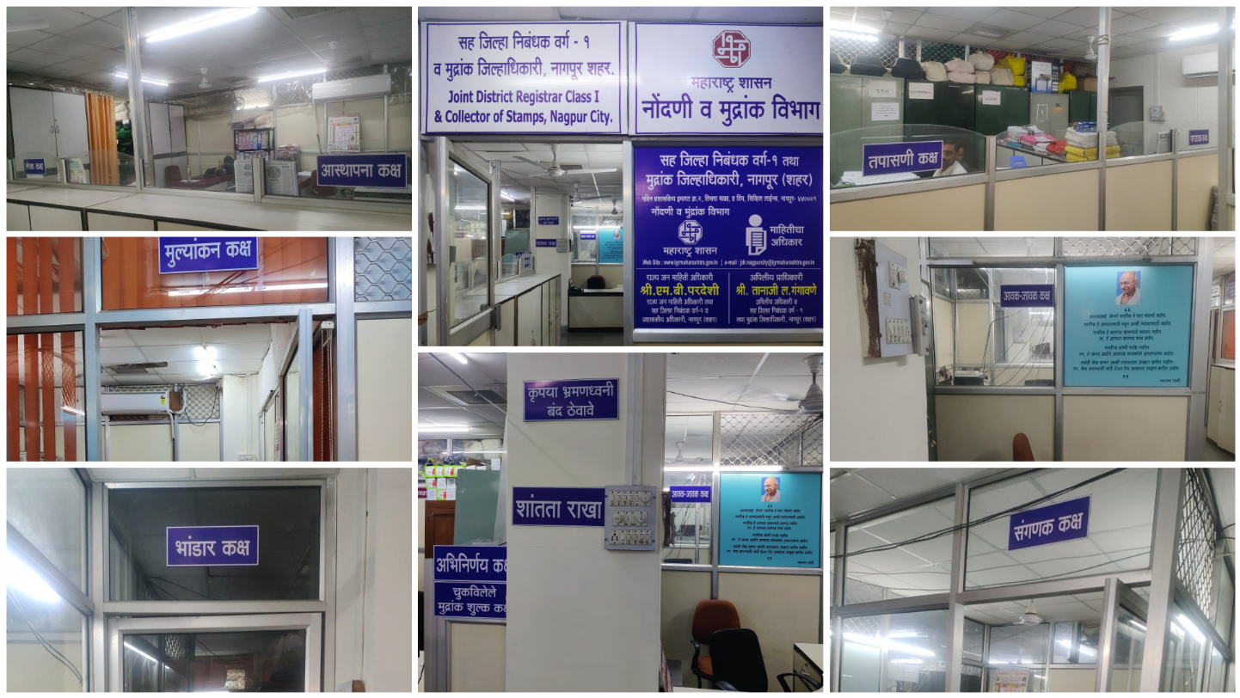
12
5] कार्यालयीन सोई सुविधा
5-उ] कार्यालयामध्ये सुव्यवस्थित नामफलक, दिशा दर्शक फलक लावणे व कार्यालयाचे सौंदर्यीकरण:-
i] कार्यालयामध्ये मानकाप्रमाणे आवश्यक असणारे सर्व प्रकारचे फलक आणि कामकाजाचे वाटपानुसार प्रत्येक कक्षाचे फलक जसे अभिनिर्णय, परतावा, मुल्यांकन इत्यादी सर्व कक्षांचे फलक दर्शनी भागात लावण्यात आलेले आहेत.

Slide 14
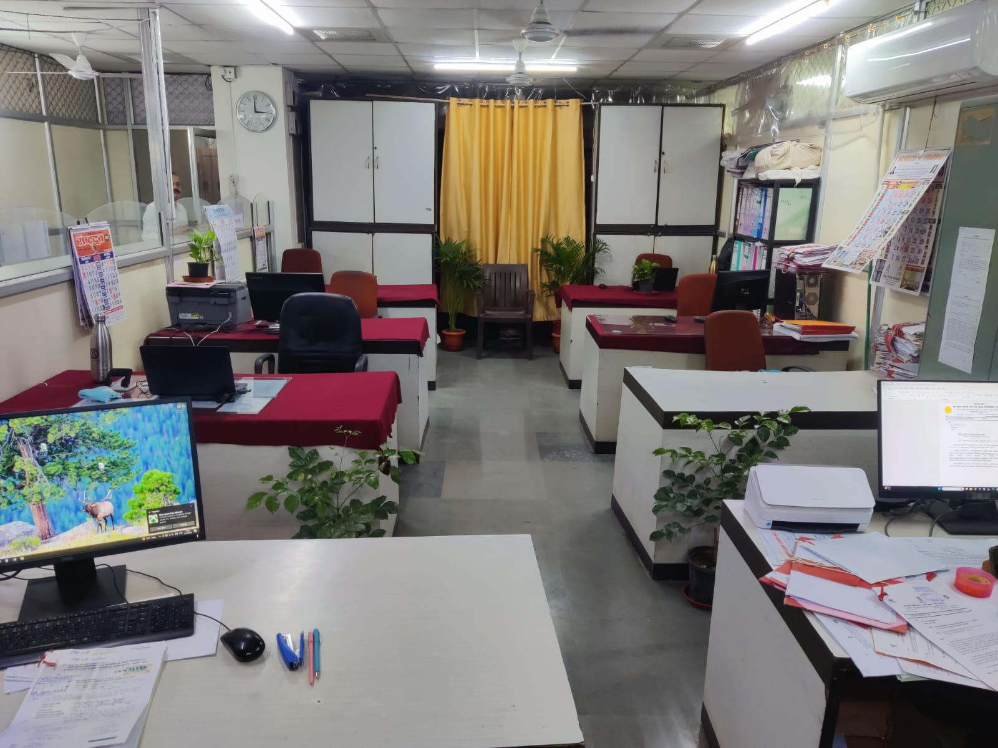
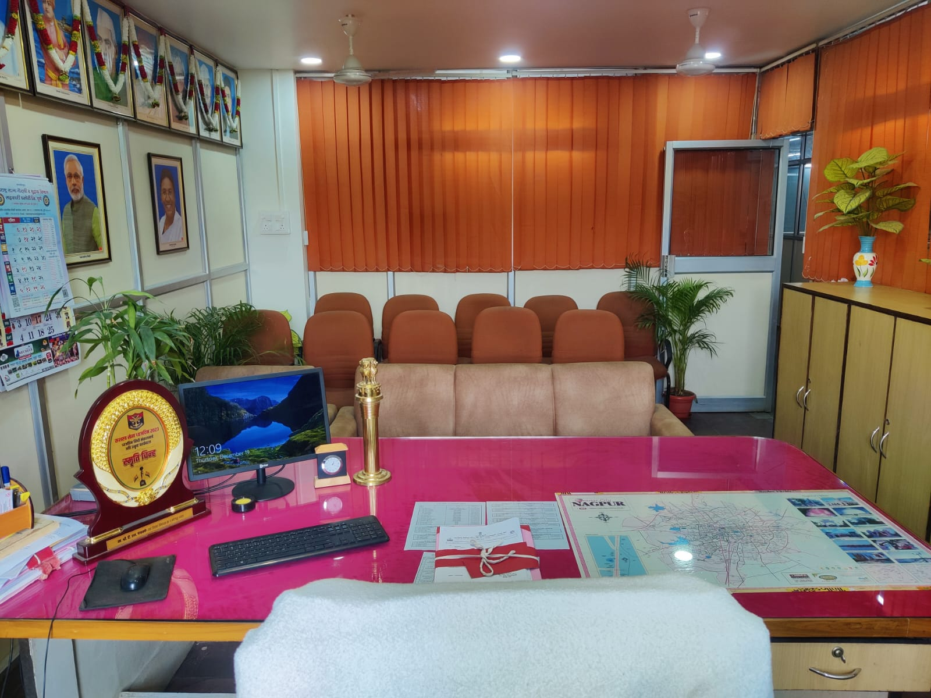
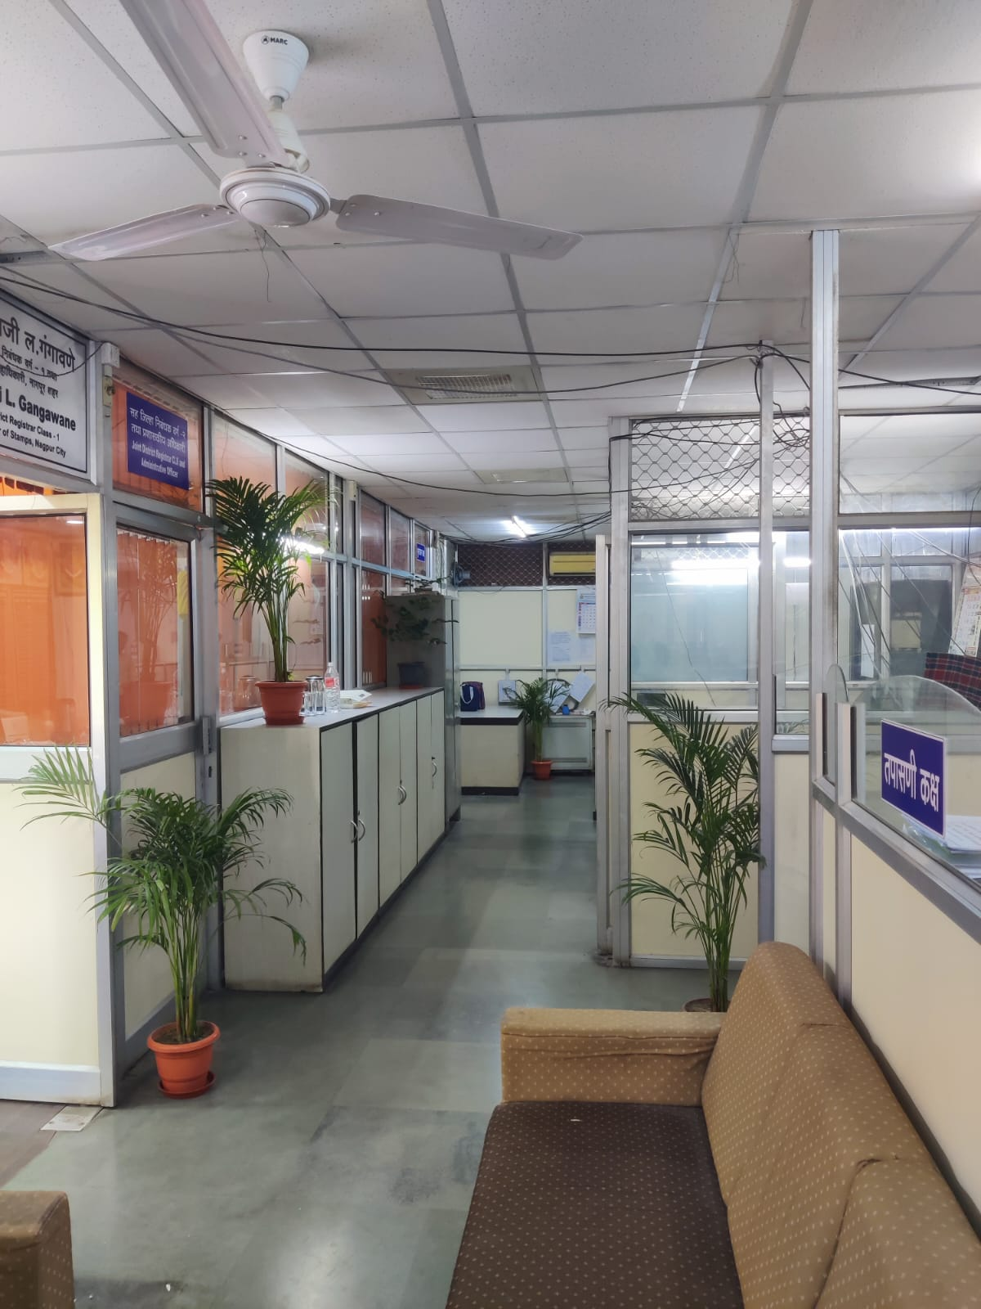
13
5] कार्यालयीन सोई सुविधा
5-उ] कार्यालयामध्ये सुव्यवस्थित नामफलक, दिशा दर्शक फलक लावणे व कार्यालयाचे सौंदर्यीकरण:-
i] कार्यालय व कार्यालयाचा संपुर्ण परिसराची दररोज साफ-सफाई करण्यात येऊन कार्यालयाचा परिसर स्वच्छ ठेवण्यात येऊन निटनेटका ठेवण्यात येतो.
ii] कार्यालयाचे सौंदर्यीकरण करण्याकरिता कार्यालयात व परिसरामध्ये विविध फुलांची व शोभेची रोपे / वृक्ष लावण्यात आलेले आहे.

Slide 15
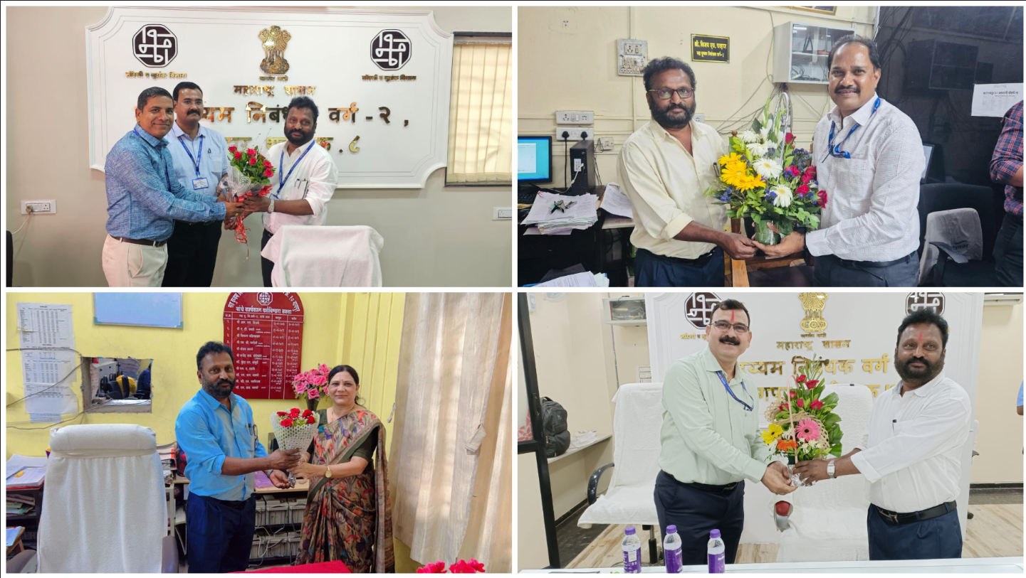
14
6] क्षेत्रीय कार्यालयांना भेटी
6-अ] आठवड्यातून किमान दोन [02] दिवस क्षेत्रिय कार्यालयांना भेटी देऊन पाहणी करणे.
या कार्यालयाच्या अधिनस्त एकुण नऊ [09] कार्यालये असुन सदरील कार्यालयांना प्रत्येक महिन्यामध्ये आकस्मीत भेट देण्यात येऊन कार्यालयाची पहाणी व तपासणी करण्यात येते.

Slide 16
15
6] क्षेत्रीय कार्यालयांना भेटी
6-आ] केंद्र आणि राज्य शासनाच्या महत्त्वाच्या कार्यक्रम / प्रकल्पांना भेटी देऊन अंमलबजावणी व पर्यवेक्षण करणे:-
ही बाब या कार्यालयास लागू नाही
6-इ] क्षेत्रीय भेटी दरम्यान ग्राम पंचायत, शाळा अंगणवाडी व प्राथमिक आरोग्य केंद्र यांना भेटी देऊन कामकाजावर देखरेख ठेवणे:-
ही बाब या कार्यालयास लागू नाही.
6-ई] ग्राम स्तरावरील कर्मचाऱ्यांचे अनुभव, अडचणी व सुचनां यावर त्वरीत कार्यवाही करणे:-
i] कार्यालयांना देण्यात येणाऱ्या भेटीचे वेळी अधिकारी / कर्मचारी यांच्या अडीअडचणी ऐकुण घेतल्या जातात. कार्यालयातील अधिकारी / कर्मचारी यांना येणाऱ्या अडचणी तेथेच सोडविण्यात येतात.
ii] अधिकारी कर्मचारी यांना वेळोवेळी आवश्यक त्या सुचना देण्यात येतात.

Slide 17
16
7] ई-ऑफीस प्रणाली
7-अ] प्रशासकीय कामकाजात 01 जानेवारी 2025 पासून ई-ऑफीस प्रणालीचा वापर करणे:-
i] कार्यालयात ई-ऑफीस प्रणालीचा वापर सुरू केलेला आहे. या कार्यालयातील सर्व अधिकारी व कर्मचारी यांचे ई-ऑफीस प्रणालीत लॉगीन करण्यात आलेले आहे.
ii] ई-ऑफीस प्रणालीची प्रभावी पणे अंमलबजावणी करण्याकरिता शासकीय आवश्यक असलेल्या सामग्रीकरिता जसे संगणक संच, दस्त स्कॅनर आणि प्रिंटर मा. वरिष्ठ कार्यालयाशी पाठपुरावा करणे सुरू आहे.
7-आ] ई-ऑफीस प्रणालीत चार [04] किंवा त्यापेक्षा कमी स्तरावर मान्यता घेऊन प्रकरणांचा निपटारा करणे:-
i] या प्रणालीमध्ये काम करतांना सादर करणारा व निर्णय घेणारा असे दोनच टप्पे ठेवलेले आहेत.
ii] चार [04] स्तराऐवजी दोन [02] स्तर ठेवल्याने तातडीने निर्णय घेतला जातो.

Slide 18
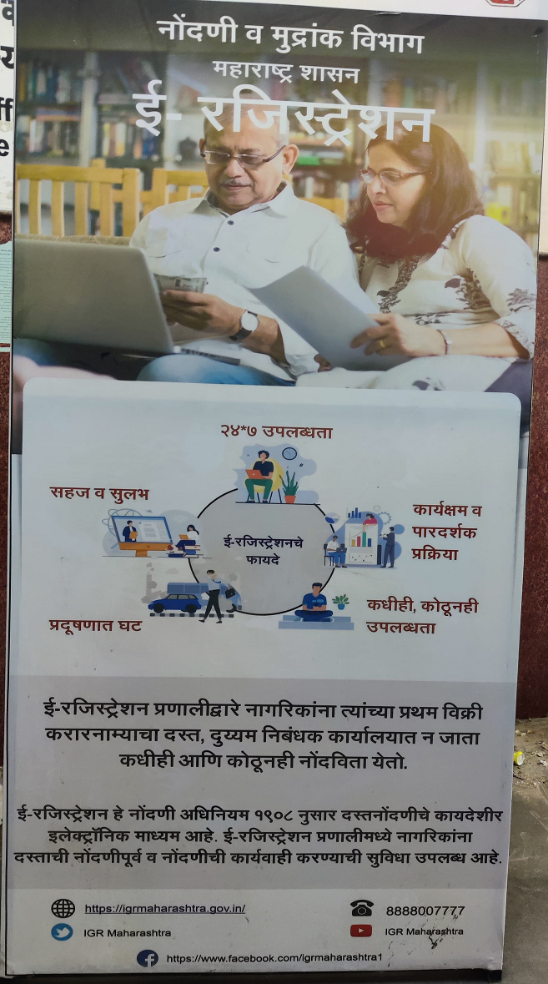
17
8] आर्थिक व औद्योगिक गुंतवणुकीस प्रोत्साहन
8-अ] गुंतवणुकदार उद्योजकांना प्रोत्साहन देण्यासाठी पोषक वातावरण तयार करणे:-
गुंतवणुदार व सर्व सामान्य जनतेस पोषक वातावरण मिळण्याकरिता E-registration व मिळकतीचे सामायीक क्षेत्राअंतर्गत दस्त नोंदणी करण्यात येत आहे.
8-आ] व्यापारी / कामगार वर्गाच्या संघटनांशी चर्चा करुन त्यांच्या अडचणी सोडविणे:-
i] बांधकाम व्यावसायिकांची संघटना [Credai / Naredco / Other] यांच्यासोबत बैठक घेऊन त्यांच्या समस्यांचे वेळोवेळी निराकरण केले जाते.
ii] महाराष्ट्र औद्योगिक क्षेत्र विकास मंडळ / महाराष्ट्र गृहनिर्माण व क्षेत्र विकास मंडळ येथिल अधिकारी / कर्मचारी यांना नोंदणी आणि मुद्रांक बाबत येणाऱ्या शंकांचे वेळोवेळी निरसन केले जाते.

Slide 19
18
8] आर्थिक व औद्योगिक गुंतवणुकीस प्रोत्साहन
8-इ] गुंतवणुकदार उद्योगांच्या अडचणींचे निराकरण करणे:-
i] कार्यालयामध्ये अभिनिर्णयाकरिता दाखल होणाऱ्या प्रकरणांमध्ये संबंधितांना योग्य मार्गदर्शन केले जाते.
ii] जिल्हास्तरावरील आयोजित क्रेडाई (CREDAI) संस्थांच्या कार्यशाळेमार्फत बांधकाम व्यावसायिकांचे ई-रजिस्ट्रेशन व इतर अनुषंगीक अडचणींचे वेळोवेळी निराकरण करण्यात येते.
8-ई] गुंतवणुकदार उद्योजकांसाठी कायदा व सुव्यवस्था प्रभाविपणे हाताळणे:-
i] महाराष्ट्र औद्योगीक क्षेत्र विकास मंडळ / विकासक यांचेकडून प्राप्त होणाऱ्या अभिनिर्णय प्रकरणांवर तात्काळ निर्णय घेतला जातो.
ii] कायदा / नियम पाळुन निर्णय घेतला जात असल्याने गुंतवणुकदार यांचेमध्ये विश्वासाचे वातावरण तयार करण्यास यश प्राप्त झालेले आहे.

Slide 20
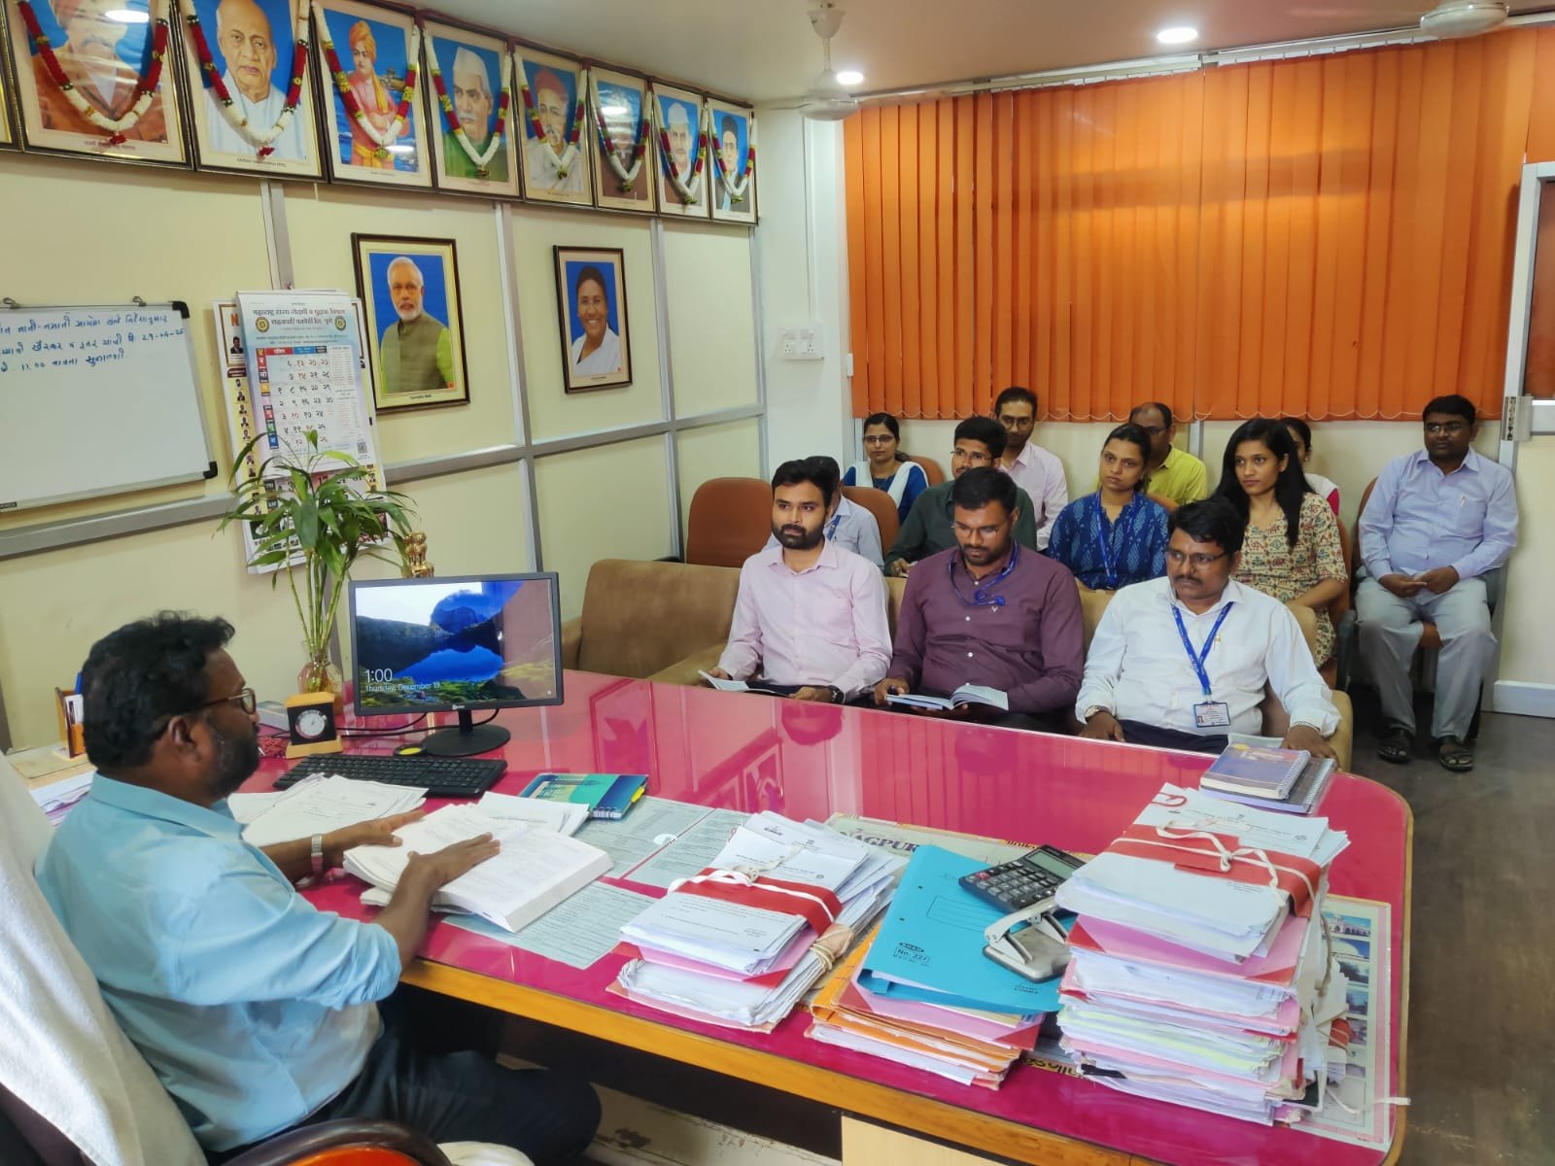
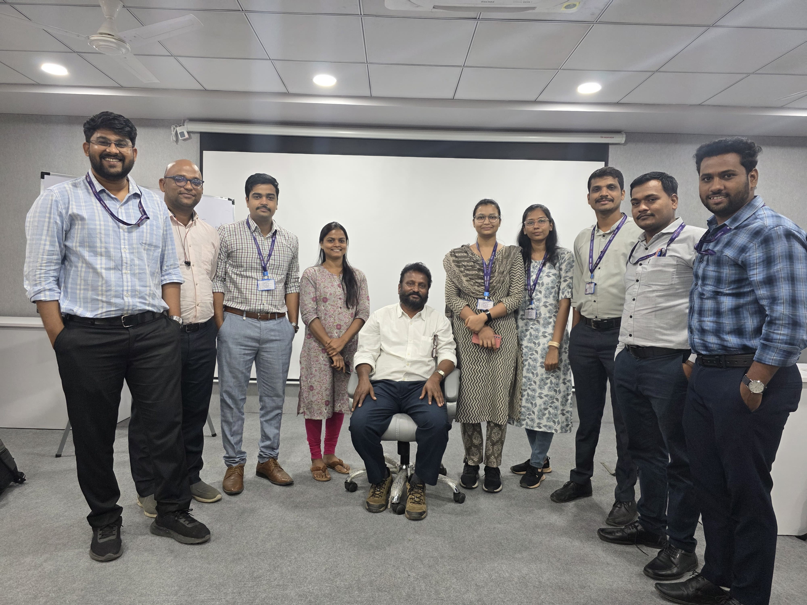
9] अधिकारी / कर्मचारी प्रशिक्षण, सेवा विषयक बाबी आणि कृत्रीम बुध्दीमत्ता तंत्रज्ञानाचा वापर [AI]
19
9-अ] नव्याने सेवेत प्रविष्ठ अधिकारी / कर्मचारी यांना प्रशिक्षित करणे:-
i] नव्याने सेवेत प्रविष्ठ झालेले एकुण 15 परिविक्षाधिन दुय्यम निबंधक श्रेणी-1 अधिकारी या कार्यालयाचे अधिनस्त आहेत.
ii] सर्व अधिकाऱ्यांना दररोज सकाळी / सायंकाळी त्यांचे राज्य प्रशिक्षण धोरणांनुसार प्रशिक्षण अभ्यासवर्ग घेऊन प्रशिक्षण देण्यात येते. दिवसभर / संध्याकाळी त्यांनी अभ्यासलेल्या भागावर चर्चा केली जाते आणि त्यांच्या शंकांचे निरसन केले जाते.
iii] WhatsApp Group तयार करुन त्यामध्ये आवश्यकतेप्रमाणे मार्गदर्शन केले जात असुन सदरील शंकांचे निरसन केले जात आहे.

Slide 21
9] अधिकारी / कर्मचारी प्रशिक्षण, सेवा विषयक बाबी आणि कृत्रीम बुध्दीमत्ता तंत्रज्ञानाचा वापर [AI]
20
9-आ] पदोन्नत्या व कर्मचाऱ्यांच्या तक्रारींचे निराकरण करणे:-
i] शिपाई / लिपीक यांचे प्रस्ताव वरिष्ठ कार्यालयास पाठविले आहे.
ii] कर्मचाऱ्यांनी लेखी / तोंडी तक्रार केल्यास तातडीने निराकरण केले जाते.
9-इ] कृत्रीम बुध्दीमत्ता तंत्रज्ञान वापरण्यासाठी अधिकारी / कर्मचारी यांना प्रशिक्षण देणे:-
i] या कार्यालयातील सर्व अधिकारी व कर्मचारी यांच्या दैनंदिन कामाकरीता AI चा वापर करण्याकरीता विभागाने खाजगी कंपनीसोबत प्रशिक्षित प्रशिक्षक [Trainer] ची Hand on Training देण्याचे योजले आहे.
7-ई] कार्यालयातील कामकाज अचुक होण्यासाठी प्रत्यक्ष कृत्रीम बुध्दीमत्ता तंत्रज्ञानाचा वापर [AI] सुरू करणे:-
i] कार्यालयातील कामकाज अचुक होण्यासाठी प्रत्यक्ष कृत्रीम बुध्दीमत्ता तंत्रज्ञानाचा वापर करण्यावर काम सुरू आहे.
ii] कार्यालयातील कामकाज अचुक होण्याकरिता कृत्रीम बुध्दीमत्तेचा वापर लवकरच सुरू होईल.

Slide 22
21
10] नाविन्यपुर्ण उपक्रम
कार्यालयामध्ये राबविण्यात आलेले नाविन्यपुर्ण उपक्रम:-
i] 100 दिवसाच्या कृती कार्यक्रम आराखड्या अंतर्गत कडेवर असलेले बाळ, सैन्य दलात असलेले आजी/ माजी सैनिक, गरोदर स्त्री, अपंग व्यक्ती, वयोवृद्ध व्यक्ती असलेल्यांना नोंदणीसाठी प्रथम प्राधान्य देऊन दस्त नोंदणी करण्यात येत असुन तसे फलक कार्यालयाच्या दर्शनिय भागात लावण्यात आलेले आहे.
ii] नोंदणी झालेल्या दस्तांच्या सुची क्र.2, नक्कल प्रती त्याच दिवशी अथवा दुस-या दिवशी दिल्या जातात. सुची क्रमांक 2 ची प्रथम प्रत नोंदणीच्या दिवशी पक्षकारास विनामुल्य देण्यात येत आहे.
iii] कार्यालयातील सर्व अभिलेखाचे संगणकीकरण करण्यात येत असुन कार्यालयातील कामांमध्ये कागदांचा कमीत कमी वापर करण्यात येत आहे.
iv] सर्वासांठी एकच पेहराव असावा यासाठी सर्वानुमते गणवेश [Dress Code] ठरविण्यात येऊन आठवड्याचे दर गुरूवारी आणि गुरूवारी सुट्टी असलेस शुक्रवारी सर्व अधिकारी / कर्मचारी यांनी खादी पेहराव वापरण्यात येत आहे. यामुळे खादीस प्रोत्साहन मिळुन कापुस पिकविणाऱ्या विदर्भातील शेतकऱ्यास त्याचा अंतीमत: फायदा होईल.

Slide 23
श्री. तानाजी ल. गंगावणे,
सह जिल्हा निबंधक वर्ग-1 तथा मुद्रांक जिल्हाधिकारी,
नागपूर शहर

